Slide 1
Teoría de las Comunicaciones
Clase 8-sep-2009

Slide 2
Bases teóricas para la comunicación de datos
Series de Fourier –Transformada de Fourier (FT)
El ancho de banda y el ruido como limitantes para la transmisión de señales.
La tasa de transmisión de datos máxima de un canal.

Slide 3
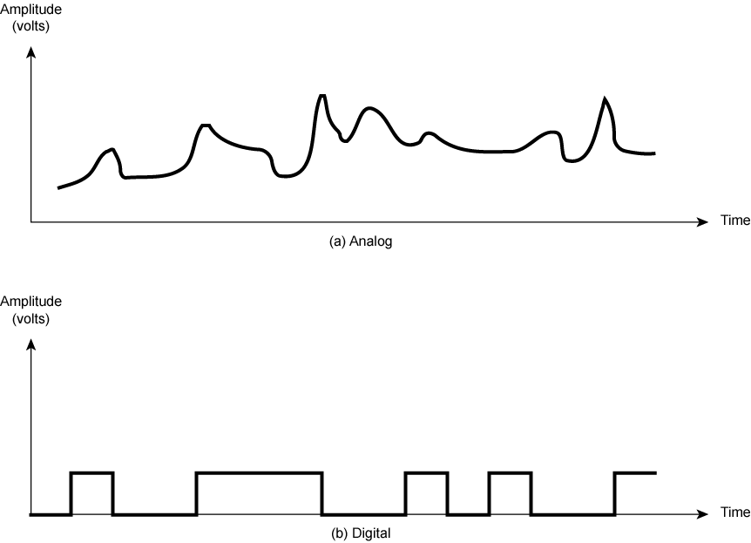
Analógico & Digital

Slide 4
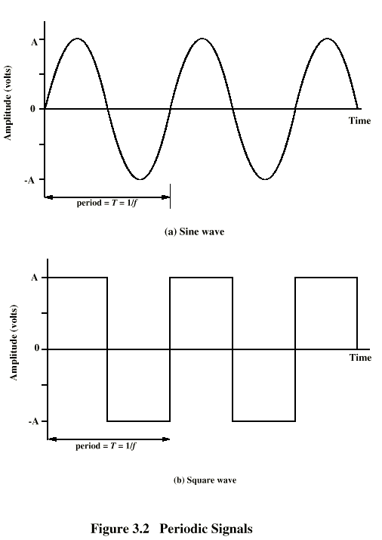
Señales Periódicas

Slide 5

Onda Senoidal
Peak Amplitude (A)
  maximum strength of signal
  volts
Frequency (f) – Frecuencia Angular
  Rate of change of signal
  Hertz (Hz) or cycles per second
  Period = time for one repetition (T)
  T = 1/f
Phase (φ)
  Relative position in time

Slide 6
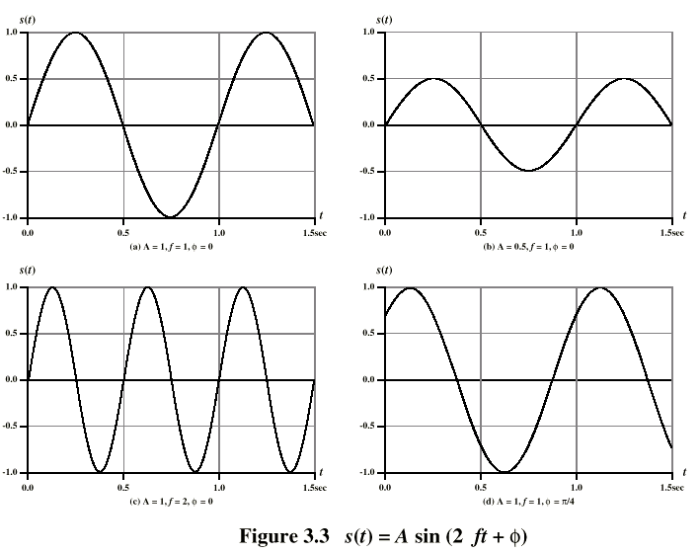
s(t) = A sen(2πft +Φ)

Slide 7
Longitud de Onda (λ)
Distance occupied by one cycle
Distance between two points of corresponding phase in two consecutive cycles
Assuming signal velocity v
  λ = vT
  λf = v
  c = 3*10⁸ ms⁻¹ (speed of light in free space)

Slide 8
Dominio Temporal
zero crossing
amplitud
(volts)
periodo T
tiempo
(seg)
frecuencia = 1/T
Si T = 1 ms, f= 1 kHz

Slide 9
Dominio Frecuencia
amplitud
(volts)
1 kHz
frecuencia
(hertz)

Slide 10
Dominio Temporal – caso general
amplitud
(volts)
tiempo
(seg.)
examinando zero crossings sugiere
Que hay presentes mas de una frecuencia con
Diferentes amplitudes

Slide 11
Dominio de la Frecuencia
amplitud
(volts)
f1
f2
frecuencia
(hertz)

Slide 12
Serie de Fourier y FT
Fourier series representation for periodic signals
Fourier transform for general periodic and non-periodic signals
before introducing these, firstly let’s look at a simple data waveform - a square wave…
  equal ‘on’ and ‘off’ times

Slide 13
La onda Cuadrada
Can be represented by a series of harmonically related sinewaves:
  fundamental plus
  1/3 third harmonic plus
  1/5 fifth harmonic plus
  1/7 seventh harmonic plus
  1/9 ninth harmonic plus
  etc….
Excel Example

Slide 14
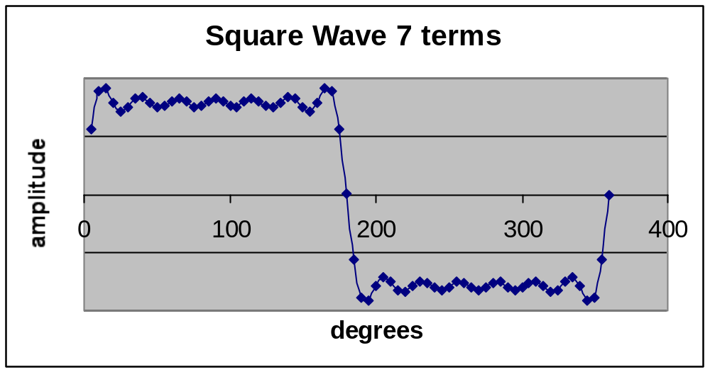
Onda Cuadrada
y = sin(x) + 1/3 sin(3x) + 1/5sin(5x) + 1/7sin(7x) + 1/9sin(9x)
+ 1/11sin(11x) + 1/13sin(13x)

Slide 15
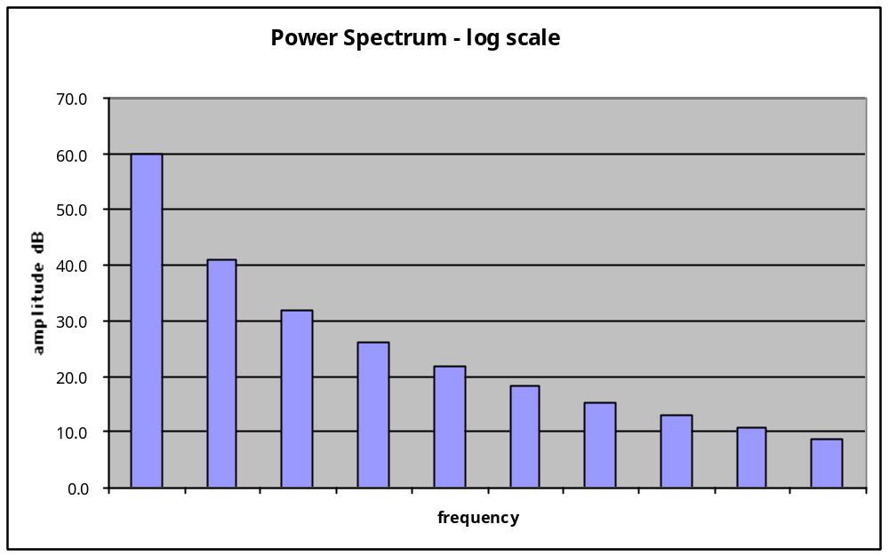
Onda Cuadrada - power spectrum
implies infinite bandwidth to ‘transmit’ a square wave

Slide 16
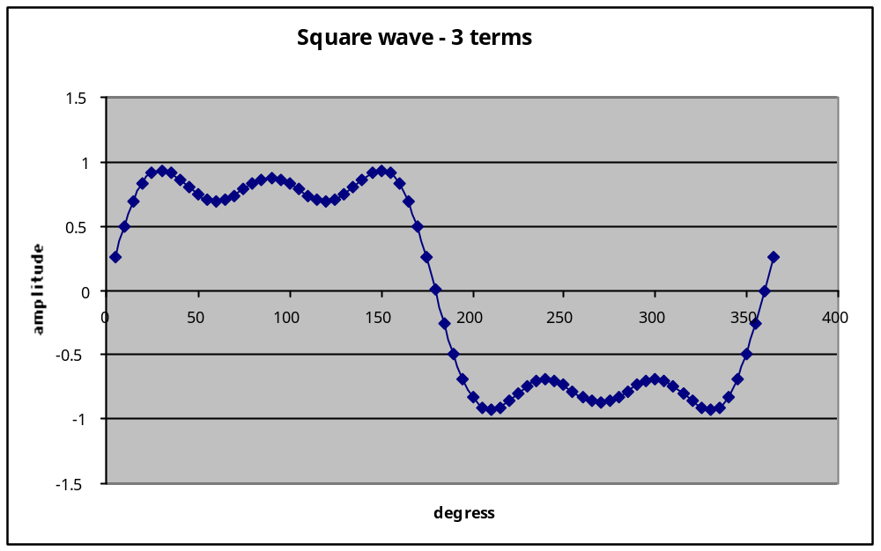
Bandwidth Infinito!
  Supongamos un medio de tx que permite solo los primeros tres terminos de la serie

Slide 17
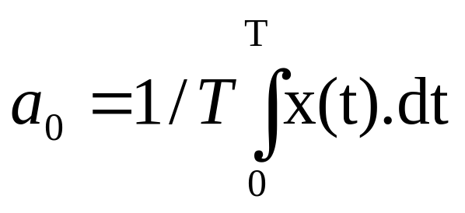
Serie de Fourier (1)
  x(t) = a₀ + Σ(a_{n}cos(2πnf₀t) + b_{n}sin(2πnf₀t))

Slide 18
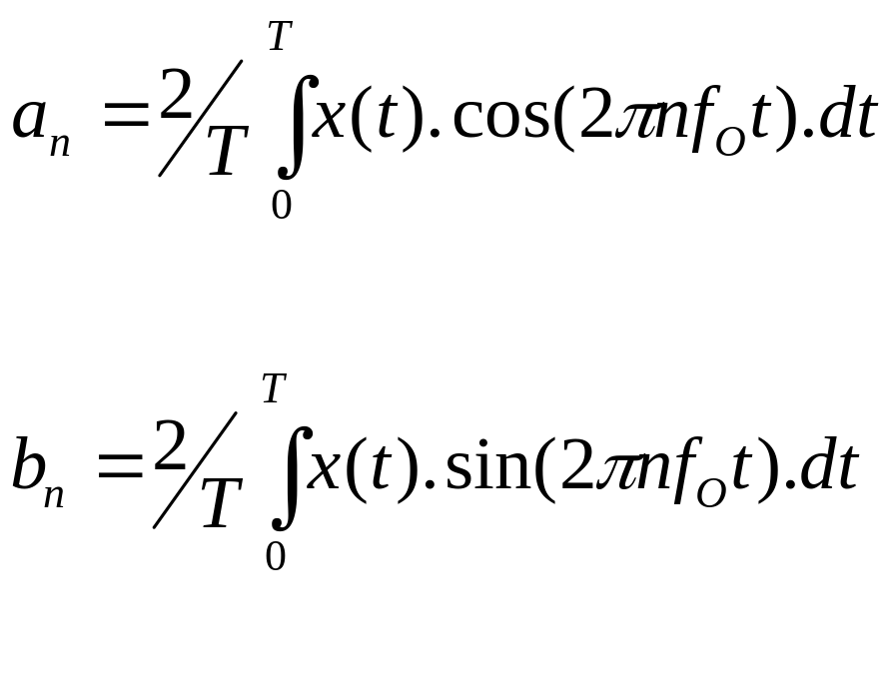
Fourier (2)

Slide 19
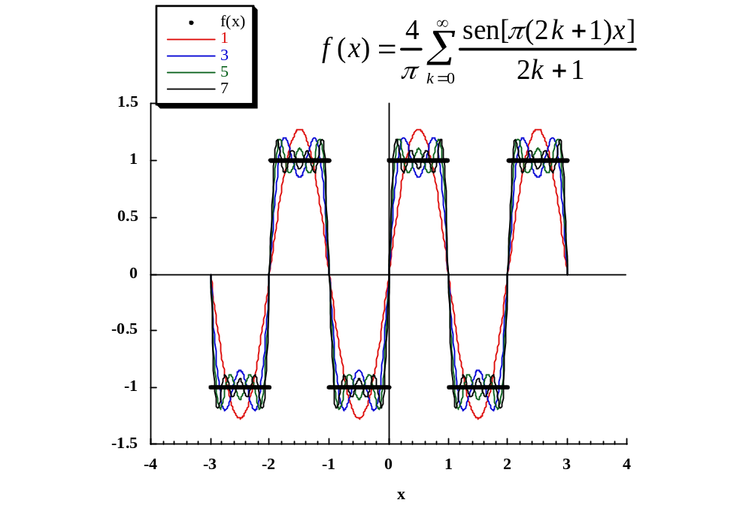

Slide 20
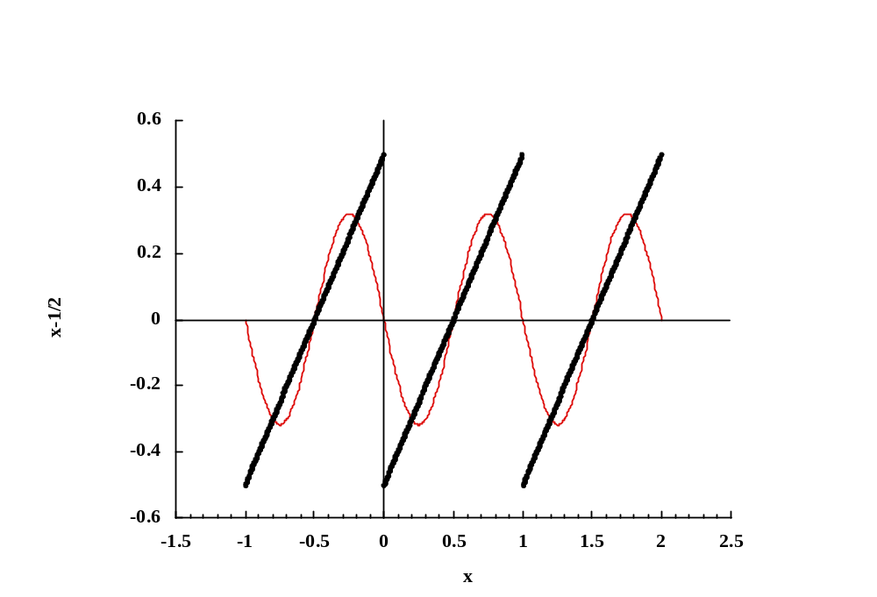
-1/π (sen(2πx))

Slide 21
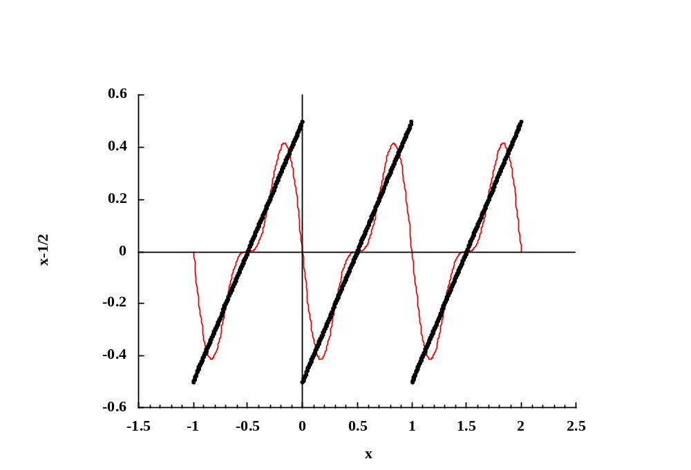
-1/π (sen(2πx)+sen(4πx)/2)

Slide 22

-1/π (sen(2πx)+sen(4πx)/2+sen(6πx)/3)

Slide 23
Medios de transmisión por guía de onda
Par trenzado.
Coaxial .
Red Eléctrica ( Power Line)
Fibra óptica.
etc

Slide 24
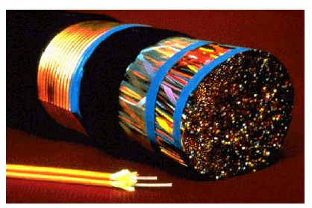
Par de cobre

Slide 25
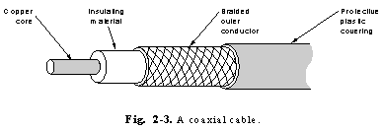
Cable coaxial

Slide 26
Coaxil : Redes CATV tradicionales
Las redes CATV (Community Antenna TeleVision) nacieron (1949) para resolver problemas de recepción en zonas de mala cobertura.
La antena (centro emisor) se ubicaba en sitio elevado con buena recepción. La señal se enviaba a los usuarios hacia abajo (downstream).
Cable coaxial de 75 Ω
Amplificadores cada 0,5-1,0 Km. Hasta 50 en cascada.
Red unidireccional. Amplificadores impedían transmisión ascendente.
Notes:
Las redes CATV aparecieron en los Estados Unidos en 1949 para resolver las malas condiciones de recepción de la señal de televisión que se daban en ciudades o barrios por orografía u otras razones.
La solución consistía en instalar una antena en un sitio elevado con buenas condiciones de recepción, y desde allí distribuir la señal mediante cable coaxial a los usuarios. El hecho de que la antena se colocara en un lugar elevado dio lugar a la denominación ‘downstream’ o ‘hacia abajo’ que se utiliza para describir la comunicación en el sentido del centro emisor hacia el usuario.
Se utiliza cable coaxial de 75 Ω como el de antena de televisión pero con mas apantallamiento, que le confiere la menor atenuación necesaria para cubrir grandes distancias. Para regenerar la señal se colocan amplificadores cada 0,5 – 1,0 Km. La distancia entre amplificadores es función de la cantidad de usuarios en cada tramo (a mas usuarios menor distancia) y de la frecuencia máxima que utilizara la red (a mayor frecuencia máxima menor distancia). Esta frecuencia máxima era de 300-400 MHz.
Las redes CATV antiguas eran unidireccionales. No se contemplaba la necesidad de utilizarlas en sentido ‘ascendente’, por lo que los amplificadores se diseñaban con la única función de amplificar la señal hacia abajo y actuaban como verdaderas válvulas que impedían cualquier propagación de señales en sentido ascendente.

Slide 27
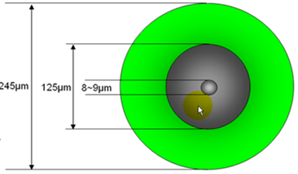
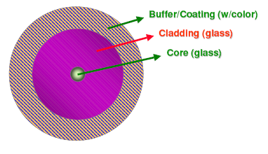
Fibra Óptica
La función principal de las fibras ópticas (FO) es la de guiar las ondas de luz con un mínimo de atenuación y distorsión. Las FO están compuestas de vidrio solidificado con un alto grado de pureza en capas llamadas núcleo (core), revestimiento (cladding) y Buffer o cubierta. La luz se propaga únicamente por el núcleo con una velocidad de propagación de aproximadamente hasta dos tercios de la velocidad de la luz en el vacío.

Slide 28
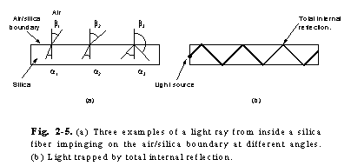
Fibra óptica: Reflexión

Slide 29
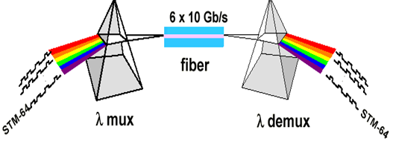
Multiplexación por Longitud de Onda (WDM)
La capacidad de una fibra óptica (FO) se puede incrementar transmitiendo diversas longitudes de onda en una única fibra. Esta técnica bien conocida de Multiplexación por división de frecuencia, FDM (Frequency Division Multiplexing), se denomina en los sistemas ópticos Multiplexación por División de Longitud de Onda o simplemente Multiplexación por Longitud de Onda ( Wavelenght Division Multiplexing).

Slide 30
Medios de transmisión sin guía de onda (wireless)
El espectro electromagnético.
Transmisión por radio.
Transmisión por microondas.
Transmisión por ondas infrarrojas.
Transmisión por láser.

Slide 31
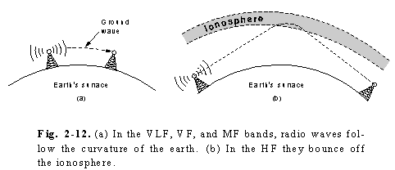
Radio

Slide 32
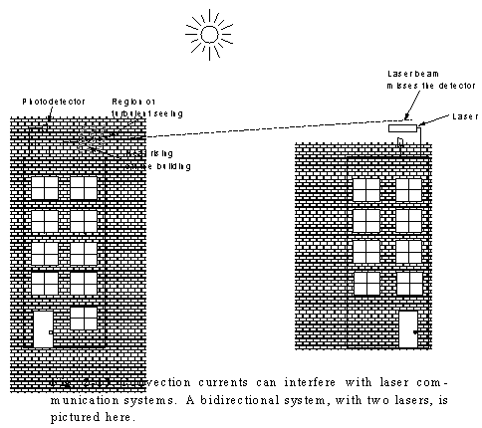
Láser

Slide 33
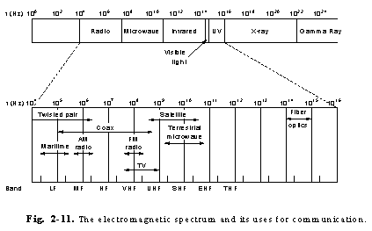
El espectro electromagnético

Slide 34
El sistema telefónico

Slide 35
Estructura del sistema telefónico
PSTN (Public Switched Telephone Network)
Objetivo: Transmitir la voz humana en una forma más o menos reconocible.
El sistema telefónico tradicional se encuentra organizado en una jerarquía multinivel altamente redundante
Componentes:
  Local loops (pares trenzados, señalización analógica)
  Troncales (fibra óptica o microondas, digital)
  Oficinas de conmutación

Slide 36
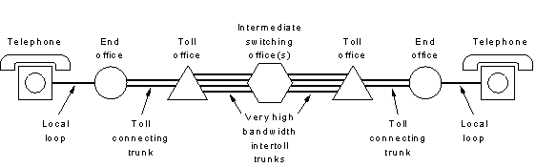
Red telefónica

Slide 37
Troncales y multiplexión
Debido a consideraciones económicas, las compañías telefónicas han desarrollado políticas elaboradas para multiplexar varias conversaciones sobre un único troncal físico.
FDM (Frequency Division Multiplexing)
  El espectro de frecuencias es dividido entre canales lógicos: cada usuario tiene posesión exclusiva de alguna banda de frecuencia
TDM (Time Division Multiplexing)
  Los usuarios toman turnos (en round robin), obteniendo periódicamente cada uno el ancho de banda completo por un pequeño período de tiempo

Slide 38
FDM vs. TDM
Ejemplo: difusión de radio AM
Espectro reservado ~ 1 Mhz (500-1500 kHz)
Diferentes frecuencias reservadas a diferentes canales lógicos (emisoras). Cada una opera en una porción del espectro => FDM
Cada estación tiene dos subcanales lógicos: música y avisos comerciales. Los dos alternan en la misma frecuencia, primero una ráfaga de música y luego una ráfaga de avisos y así siguiendo => TDM

Slide 39
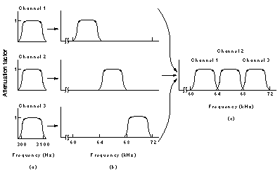
FDM

Slide 40
TDM
Aunque FDM se utiliza todavía sobre cables de cobre o canales de microondas, requiere circuitería analógica.
En contraste TDM puede ser manejado enteramente por electrónica digital, y se ha vuelto de más amplio uso en años recientes.
TDM solo puede ser utilizado para datos digitales
Como el local loop produce señales analógicas, es necesario realizar una conversión analógico/digital en la end office, donde todos los local loops individuales se combinan sobre los troncales
Cómo múltiples señales de voz analógicas se digitalizan y combinan sobre un único troncal digital ?

Slide 41
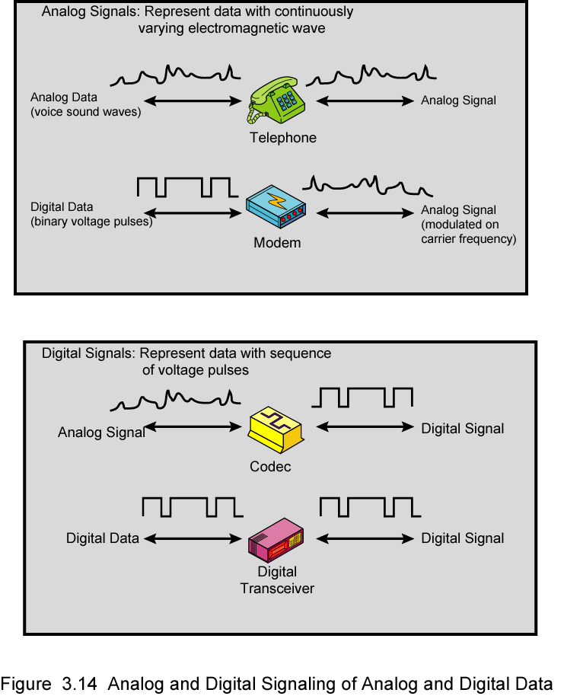
Señales Analógicas “transportando” analógicas y digital

Slide 42
Señales digitales “transportando” analógicas y digital

Slide 43
Teorema de Nyquist
H. Nyquist (1924) demostró que si una señal arbitraria ha sido pasada a través de un filtro pasabajo de ancho de banda H, la señal puede ser completamente reconstruida tomando solamente 2H muestras por segundo
Frecuencia Muestreo= 2H

Slide 44
PCM (Pulse Code Modulation)
Las señales analógicas son digitalizadas por un dispositivo llamado codec (coder-decoder), produciendo un número de 7 u 8 bits por muestra.
El codec toma 8000 muestras por segundo (125 µseg/muestra) debido a que el teorema de Nyquist establece que esto es suficiente para capturar toda la información de un canal telefónico de 4 KHz de ancho de banda
“”Ancho de banda”” de cada canal de voz = 64 Kbps.
Como consecuencia, virtualmente todos los intervalos de tiempo en el sistema telefónico son múltiplos de 125 µseg.

Slide 45
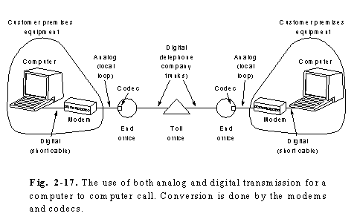
Conversión analógico/digital

Slide 46
Carriers
T1: Utilizado en Norteamérica y Japón. Consiste de 24 canales de voz multiplexados juntos.
Un frame T1 consiste de 24 x 8 = 192 bits, más un bit extra para framing, conduciendo a 193 bits cada 125 µseg.
1 / 0.000125 seg. x 193 bits = 1544000 bps
T1=1,544 Mbps
ITU tiene también una recomendación para un carrier PCM a 2048 Mbps llamado E1

Slide 47
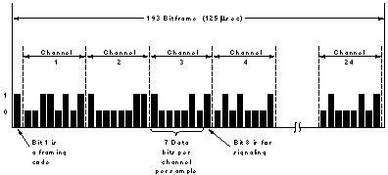
El carrier T1 (1.544 Mbps)

Slide 48
Modems

Slide 49
Modulación de una señal analógica con una digital
0
1
0
1
1
0
0
1
0
0
1
0
0
Señal binaria
Modulación en amplitud
Modulación en frecuencia
Modulación en fase
Cambios de fase

